Slide 1
Устройство уличного освещения на улице Строителей г.п.Малиновский
Проект Инициативного бюджетирования

Slide 2
Наименование проекта: Устройство уличного освещения на улице Строителей в г.п. Малиновский
Местоположение объекта благоустройства:
628251, Ханты-Мансийский автономный округ – Югра, Советский район, г.п. Малиновский, ул. Строителей
Обоснование необходимости благоустройства данной территории и постановка целей и задач проекта:
Безопасность дорожного движения. Сложный рельеф /резкий поворот/ несет угрозу жизни и здоровью участникам дорожного движения в темное время суток;
Освещение части улицы Строителей;
Данный участок автодороги является подъездным путем в городское поселение Малиновский; является автобусным маршрутом и несет функции транспортной инфраструктуры поселений в западной части Советского района.

Slide 3
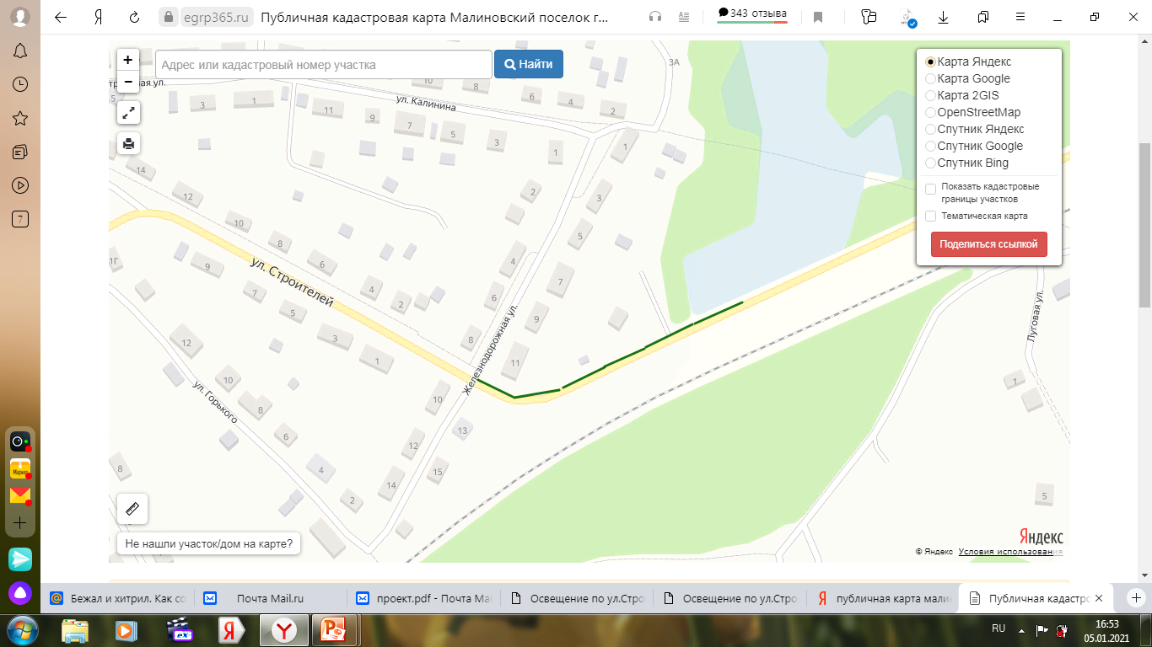
Схема расположения линейного объекта

Slide 4
Подъездной путь в г.п. Малиновский

Slide 5
Описание объекта
Устройство уличного освещения планируется на территории городского поселения Малиновский, от перекрестка улиц Строителей и Железнодорожной до границы территории поселения. Данный участок автодороги является подъездным путем в городское поселение Малиновский, является автобусным маршрутом и несет функции транспортной инфраструктуры поселений в западной части Советского района. Сложный рельеф (резкий поворот) несет угрозу жизни и здоровью участникам дорожного движения в темное время суток, из-за отсутствия уличного освещения.
Устройство уличного освещения обеспечит безопасность дорожного движения на данном участке автодороги. Охват населения составляет 12297 человек, в том числе:
г.п. Пионерский 4781 чел.;
г.п. Малиновский 2458 чел.;
с.п. Юбилейный 861 чел.;
г.п. Таежный 1923 чел.;
с.п. Алябьевский 2275 чел.
Все жители западной части Советского района пользуются автомобильной дорогой, которая проходит по всем центральным улицам г.п. Малиновский, также перевозка людей осуществляется по автобусному маршруту по улицам Строителей, Кузнецова , Спортивная.

Slide 6
Описание объекта
Проект включает в себя установку:
6 опор ;
6 светодиодных светильников;
190 метров провода СИП;
комплектующие материалы.
Стоимость проекта составляет 248718 рублей.

Slide 7
Ожидаемые результаты от реализации инициативного проекта
Повышение безопасности дорожного движения на участке автомобильной дороги по ул. Строителей;
Обеспечение нормативного уровня освещенности части ул. Строителей;
Устранение предписаний контрольных и надзорных органов.

Slide 8
Визуализация проекта

Slide 9
Описание дальнейшего развития инициативного проекта после завершения финансирования
Средства на содержание уличного освещения предусмотрены муниципальной программой «Энергосбережение и повышение энергетической эффективности г.п. Малиновский». Ежегодно проводится аукцион на право заключения контракта «На выполнение работ по Техническому обслуживанию объектов уличного освещения городского поселения Малиновский»

Slide 10
Стоимость проекта. Ведомость объемов работ

Slide 11
Локальный сметный расчет

Slide 12
Средства бюджета городского поселения
№п/п | Виды затрат | Полная стоимость проекта (руб.) | Софинансирование
 |  |  | Муниципального образования | Физических лиц (граждан) | Юридических лиц, индивидуальных предпринимателей
1 | Разработка технической документации | 0 | 0 | 0 | 0
2 | Итого строительные работы | 220223,15 |  | 25000
3 | Итого монтажные работы | 28494,72
4 | Прочие расходы | 0 | 0 | 0 | 0
 | ИТОГО по проекту | 248717,87

Slide 13
Объем инициативных платежей обеспечиваемый инициатором проекта, в том числе:
Средства граждан – не менее 25000,00 рублей
Объем неденежного вклада, обеспечиваемый инициатором проекта, в том числе:
Неденежный вклад граждан (трудовое участие)–3479,41 руб.

Slide 14
Нас ждёт светлое будущее

